Slide 1


Выпускная квалификационная работа
Тема: «Разработка в сфере гостеприимства: реализация backend-приложения для общения и знакомств между посетителями заведения с гарантией приватности»
Руководитель: Студент гр. ЭПИ-41:
Александрова Е.В. Петров И.С.
.

Slide 2
Актуальность
Предпочтение знакомиться через интернет, но не в живую
Желание нахождения новых дружеских, но не романтических связей
Проблема чувства стыда, которое может быть смягчено гаарнтией приватности

Slide 3
Цель
Цель работы - разработать backend web приложение для отправки и получения сообщений непрерывно, которое не хранит историю сообщений и информацию о пользователях общедоступной длительное время, позволяет создавать множество личных чатов и имеет один общий чат, предоставляет простой и быстрый инструмент редактирования личной информации пользователя, соответствует закону РФ и которое ограничивает доступ к функционалу по geo-локации.

Slide 4
Задачи
создать backend web приложение;
добавить способ непрерывной доставки сообщений через протокол ws / stomp;
реализовать недолго хранимую общедоступную другим пользователям историю диалогов;
добавить инструмент простой и быстрой смены личной информации;
создать ограничение доступа на использование приложения по geo-локации;
обеспечить приложение инструментов по созданию множества личных чатов с возможностью переключения между ними;
реализовать один общий чат для общения всех пользователей;
добавить возможность хранить имена пользователей;
добавить возможность хранить фотографии пользователей;
обеспечить возможность горизонтальной масштабируемости;
спроектировать регистрацию пользователей через VK ID;
добавить быстрый инструмент, позволяющий ограничить возможность осуществления пользователем отправки сообщений;
обеспечить способ сохранять сообщения и информацию о пользователях в течении одного года;
добавить способ отдачи метрик;
добавить сохранение файлов логирования;
создать Dockerfile для запуска приложения.

Slide 5
Используемые технологии
Язык программирования: Java 17 c Spring Boot 3.2.2
Система управления базами данных: PostrgeSQL 16
Брокер сообщений: RabbitMQ 3.12

Slide 6
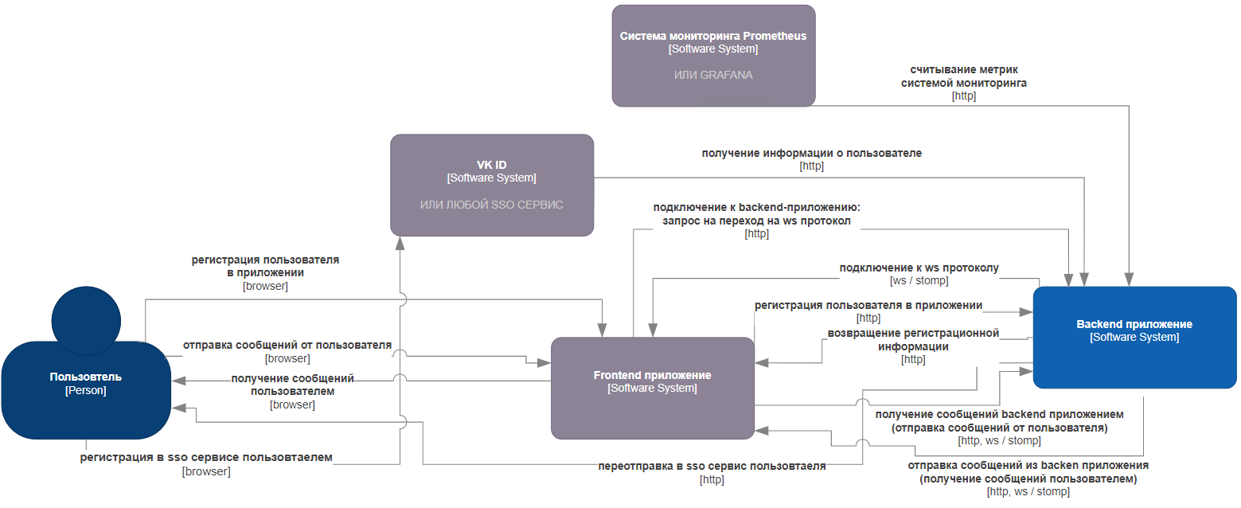
Модель C4 контекста

Slide 7
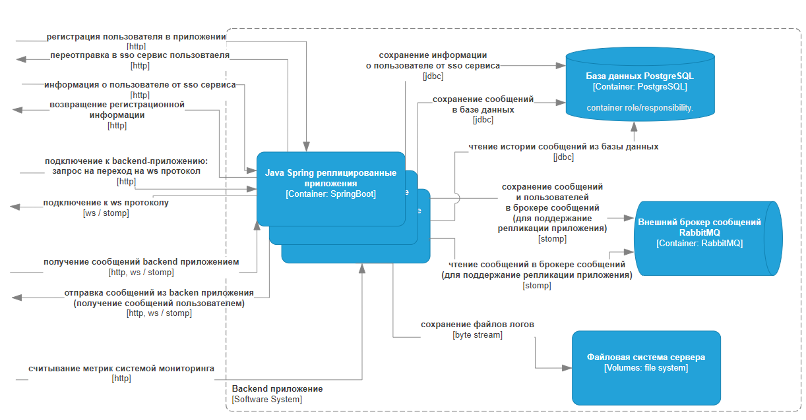
Модель C4 контейнеров

Slide 8
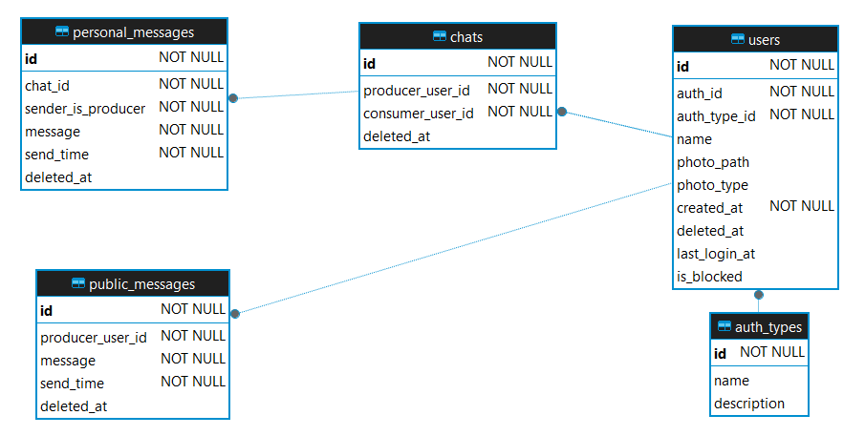
Архитектура таблиц базы данных

Slide 9
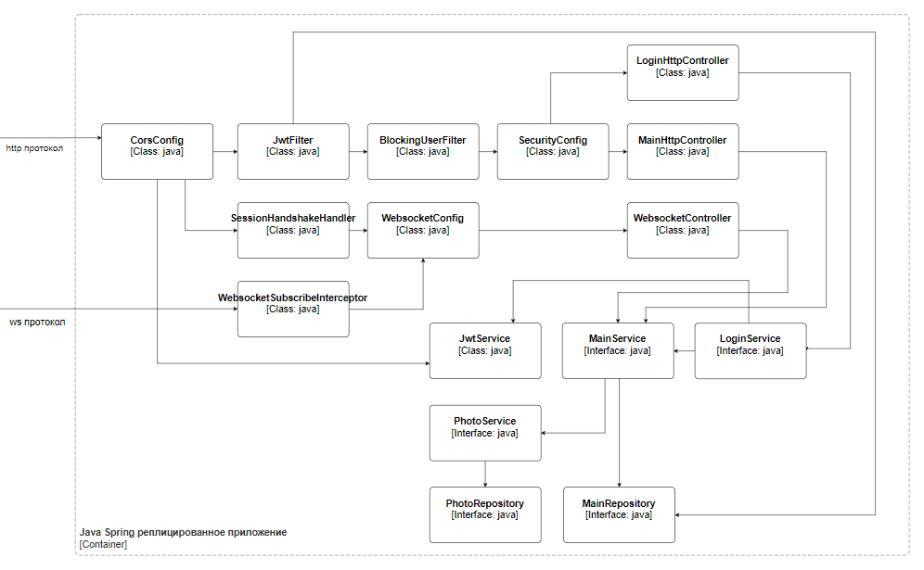
Архитектура классов

Slide 10
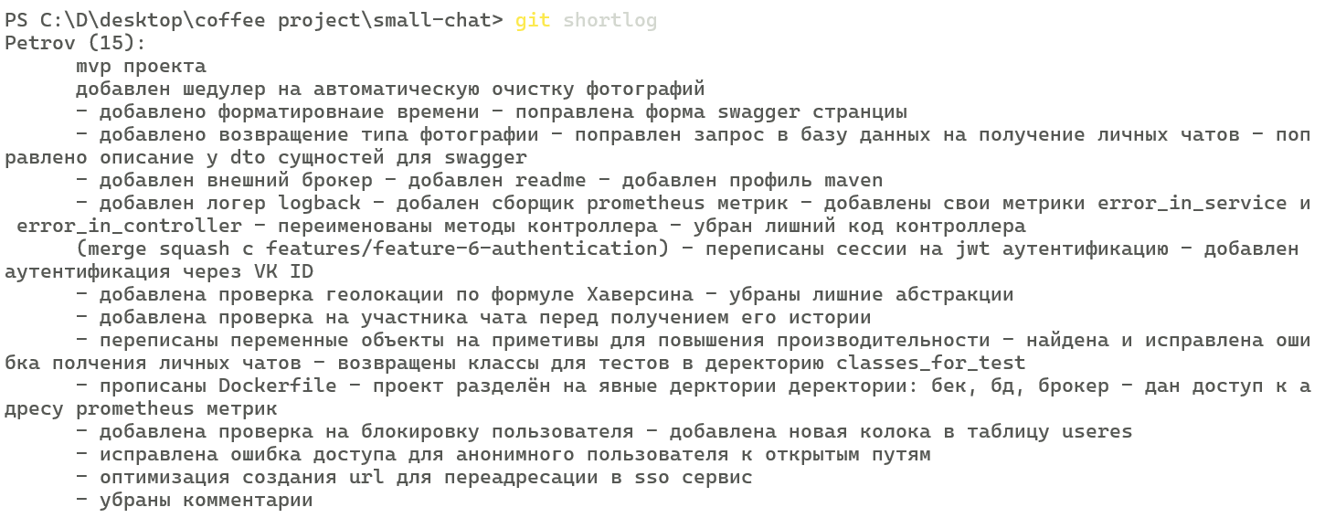
История разработки

Slide 11

Вывод
Весь код backend-приложения для общения и знакомств между посетителями заведения с гарантией приватности можно найти на GitHub: https://github.com/RedArmyIsStrongestAll/small-chat.

